Slide 1
أحكام النون الساكنة والتنوين

Slide 3
أحكام النون الساكنة والتنوين
الإظهار الحلقي

Slide 4
أحكام النون الساكنة والتنوين- الإظهار الحلقي
إخراج النون الساكنة ونون التنوين من مخرجها عند أحد حروف الحلق من غير غنة ولا تشديد
الإظهار الحلقي:
لأن حروفه تخرج من الحلق
سبب تسميته حلقي:
(ء، هـ، ع ، ح، غ، خ)
حروفه:
في النون الساكنة: رأس حاء صغيرة (ۡ ) فوق النون الساكنة.
في التنوين: حركة التنوين مركبتين فوق بعضهما: (ً ، ٌ ، ٍ )
علامته:

Slide 5
وقوع الإظهار
أما التنوين فلا يقع إلا في كلمتين.
تقع النون الساكنة مع حروف الإظهار في كلمة واحدة وفي كلمتين.
مثال ذلك: ﵟعَلِيمٌ حَكِيمٌﵞ ﵟوَعۡدًا عَلَيۡهِﵞ
ﵟجُرُفٍ هَارٖﵞ
مثال ذلك: ﵟأَفَمَنۡ أَسَّسَﵞ لى: ﵟيَنۡـَٔوۡنَﵞ
قال تعالى: ﵟفَسَيُنۡغِضُونَﵞ ق ﵟٱلۡمُنۡخَنِقَةُﵞ

Slide 6
ورقة عمل
سجلي ملاحظاتك كما هو موجود في الحقول الثلاثة الأولى في الجدول التالي:
م | الكلمة | الملاحظة الأولى | الملاحظة الثانية | الملاحظة الثالثة
1 | ﵟأَفَمَنۡ أَسَّسَﵞ | النون الساكنة في آخر الكلمة الأولى، والهمزة في بداية الكلمة الثانية. | النون أتى فوقها رأس الحاء الصغيرة، وبعدها همزة قطع. | نخرج النون من مخرجها من غير غنة ولا تشديد.
2 | ﵟفَسَيُنۡغِضُونَﵞ
3 | ﵟعَلِيمٌ حَكِيمٌﵞ
4 | ﵟجُرُفٍ هَارٖﵞ

Slide 8
أحكام النون الساكنة والتنوين
الإدغام

Slide 9
أحكام النون الساكنة والتنوين- الإدغام
إدخال النون الساكنة أو التنوين في الحرف الذي بعدهما، بحيث يصيران حرفًا واحدًا مشددًا كالحرف الثاني.
الإدغام
(ي، ر، م، ل، و، ن ) مجموعة في كلمة: يرملون.
حروفه
إدغام بغنة. حروفه: (ي، ن، م، و) مجموعة في كلمة: ينمو
إدغام بغير غنة. حروفه: ل، ر.
أقسامه
في النون الساكنة: التعرية من السكون.
في التنوين: تتابع حركة التنوين:(ٗ ، ٞ، ٖ).
علامته

Slide 10
إذا وقع حرف الإدغام بعد النون الساكنة في كلمة واحدة، فإن النون الساكنة تظهر، ويسمى:
إظهار مطلق
شروط الإدغام: أن تأتي النون الساكنة أو التنوين في كلمة وحرف الإدغام في كلمة أخرى.
الإدغام
ولا يوجد إلا في أربع كلمات في القرآن وهي: ٱلدُّنۡيَا بُنۡيَٰنٞ
قِنۡوَانٞ صِنۡوَانٞ
مثل:
أن يُجَٰهِدُواْ
تَوَّابٗا رَّحِيمًا
ملاحظة: الياء والواو لا تأتي مشددة في الإدغام لأن الإدغام ناقص التشديد، أما باقي الحروف (م،ن،ر،ل) تأتي مشددة.

Slide 11
الإدغام
عرفي الإدغام؟
س1
عددي حروفه؟
س2
س3
اذكري أقسامه؟
س4
ما علامته؟

Slide 12
ورقة عمل
سجلي ملاحظاتك كما هو موجود في الحقول الثلاثة الأولى في الجدول التالي:
م | الكلمة | الملاحظة الأولى | الملاحظة الثانية | الملاحظة الثالثة
1 | إِن نَّعۡفُ | النون الأولى معراة والثانية عليها شدة. | النون الساكنة في كلمة والنون الثانية في كلمة أخرى. | النون الأولى ساكنة وأدغمت في النون بعدها.
2 | أن يُجَٰهِدُواْ
3 | تَوَّابٗا رَّحِيمًا
4 | ٱلدُّنۡيَا

Slide 14
أحكام النون الساكنة والتنوين
الإقلاب

Slide 15
أحكام النون الساكنة والتنوين- الإقلاب
قَلْب النون الساكنة أو التنوين ميمًا مخفاة مع الغنة والإخفاء.
الإقلاب
ﵟٱلۡأَنۢبَآءِﵞ ﵟأَنۢ بُورِكَﵞ ﵟسَمِيعُۢ بَصِيرٞﵞا
مثاله
الباء
حرفه
في النون الساكنة: وضع ميم صغيرة قائمة فوق النون بدل السكون.
في التنوين: وضع ميم صغيرة بدل الحركة الثانية.
علامته

Slide 16
س/ بم يتحقق القلب؟
ثم الإتيان بالغنة مع الإخفاء.
ثم بإخفاء هذه الميم عند الباء.
بقلب النون أو التنوين ميمًا
لفظًا لا خطًا.
ﵟسَمِيعُۢ بَصِيرٞ ﵞ
ﵟأَنۢ بُورِكَﵞ
ﵟأَنۢبَتۡنَاﵞ

Slide 17
ورقة عمل
سجلي ملاحظاتك كما هو موجود في الحقول الثلاثة الأولى في الجدول التالي:
م | الكلمة | الملاحظة الأولى | الملاحظة الثانية | الملاحظة الثالثة
1 | وَيَسۡتَنۢبِـُٔونَكَ | النون الأولى معراة من الحركة. | النون الساكنة والباء في كلمة واحدة. | النون عليها ميم صغيرة قائمة، علامة قلبها عند الباء.
2 | مِنۢ بَعۡدِ
3 | لِجَنۢبِهِۦٓ
4 | سَيِّئَةِۭ بِمِثۡلِهَا27

Slide 19
أحكام النون الساكنة والتنوين
الإخفاء الحقيقي

Slide 20
الإخفاء الحقيقي
أحكام النون الساكنة والتنوين
إخفاء النون الساكنة والتنوين عند حروف الإخفاء الخمسة عشر مع بقاء الغنة.
تعريف الإخفاء الحقيقي
باقي الحروف وهي الخمسة عشر المجموعة في أوائل هذا البيت:
صف ذا ثنا كم جاد شخصٌ قد سما دم طيبًا زد في تقى ضع ظالمًا
حروفه
في النون الساكنة: التعرية من السكون.
في التنوين: تتابع حركة التنوين:(ٗ ، ٞ، ٖ )
علامته

Slide 21
كيفية أداء الإخفاء الحقيقي
ينطق الإخفاء بحالة وسطى بين الإظهار المحض والإدغام المحض مع الغنَّة وعدم التشديد.
مَتَٰعٞ فِي
عِندَكُم
مِن قُرۡءَانٖ

Slide 22
مراتب الإخفاء الحقيقي ثلاث
أوسطها عند الأحرف العشرة الباقية فهي متوسطة في القرب والبعد.
أبعدها مخرجًا من النون (أقرب للإظهار) حرفان وهما: القاف والكاف.
أقربها مخرجًا إلى النون (أقرب للإدغام) ثلاثة أحرف وهي: الطاء والدال والتاء.
مَتَٰعٞ فِي
مِن قُرۡءَانٖ
مِن تَحۡتِهَا

Slide 23
ورقة عمل
سجلي ملاحظاتك كما هو موجود في الحقول الثلاثة الأولى في الجدول التالي:
م | الكلمة | الملاحظة الأولى | الملاحظة الثانية | الملاحظة الثالثة
1 | عَن سَبِيلِ | النون معراة من الحركة. | النون في آخر الكلمة الأولى والسين في أول الكلمة الثانية . | النون ساكنة وأخفيت عند السين التي بعدها.
2 | مِن قُرۡءَانٖ
3 | كُنتُ
4 | قَوۡمٗا تَجۡهَلُون

Slide 24
قال تعالى: ﵟ عَبَسَ وَتَوَلَّىٰٓ ١ أَن جَآءَهُ ٱلۡأَعۡمَىٰ ٢ وَمَا يُدۡرِيكَ لَعَلَّهُۥ يَزَّكَّىٰٓ ٣ أَوۡ يَذَّكَّرُ فَتَنفَعَهُ ٱلذِّكۡرَىٰٓ ٤ أَمَّا مَنِ ٱسۡتَغۡنَىٰ ٥ فَأَنتَ لَهُۥ تَصَدَّىٰ ٦ وَمَا عَلَيۡكَ أَلَّا يَزَّكَّىٰ ٧ وَأَمَّا مَن جَآءَكَ يَسۡعَىٰ ٨ وَهُوَ يَخۡشَىٰ ٩ فَأَنتَ عَنۡهُ تَلَهَّىٰ ١٠ كَلَّآ إِنَّهَا تَذۡكِرَةٞ ١١ فَمَن شَآءَ ذَكَرَهُۥ ١٢ فِي صُحُفٖ مُّكَرَّمَةٖ ١٣ مَّرۡفُوعَةٖ مُّطَهَّرَةِۭ ١٤ بِأَيۡدِي سَفَرَةٖ ١٥ كِرَامِۭ بَرَرَةٖ ١٦ قُتِلَ ٱلۡإِنسَٰنُ مَآ أَكۡفَرَهُۥ ١٧ مِنۡ أَيِّ شَيۡءٍ خَلَقَهُۥ ١٨ مِن نُّطۡفَةٍ خَلَقَهُۥ فَقَدَّرَهُۥ ١٩ ثُمَّ ٱلسَّبِيلَ يَسَّرَهُۥ ٢٠ ثُمَّ أَمَاتَهُۥ فَأَقۡبَرَهُۥ ٢١ ثُمَّ إِذَا شَآءَ أَنشَرَهُۥ ٢٢ كَلَّا لَمَّا يَقۡضِ مَآ أَمَرَهُۥ ٢٣ فَلۡيَنظُرِ ٱلۡإِنسَٰنُ إِلَىٰ طَعَامِهِۦٓ ٢٤ أَنَّا صَبَبۡنَا ٱلۡمَآءَ صَبّٗا ٢٥ ثُمَّ شَقَقۡنَا ٱلۡأَرۡضَ شَقّٗا ٢٦ فَأَنۢبَتۡنَا فِيهَا حَبّٗا ٢٧ وَعِنَبٗا وَقَضۡبٗا ٢٨ وَزَيۡتُونٗا وَنَخۡلٗا ٢٩ وَحَدَآئِقَ غُلۡبٗا ٣٠ وَفَٰكِهَةٗ وَأَبّٗا ٣١ مَّتَٰعٗا لَّكُمۡ وَلِأَنۡعَٰمِكُمۡ ٣٢ فَإِذَا جَآءَتِ ٱلصَّآخَّةُ ٣٣ يَوۡمَ يَفِرُّ ٱلۡمَرۡءُ مِنۡ أَخِيهِ ٣٤ وَأُمِّهِۦ وَأَبِيهِ ٣٥ وَصَٰحِبَتِهِۦ وَبَنِيهِ ٣٦ لِكُلِّ ٱمۡرِيٕٖ مِّنۡهُمۡ يَوۡمَئِذٖ شَأۡنٞ يُغۡنِيهِ ٣٧ وُجُوهٞ يَوۡمَئِذٖ مُّسۡفِرَةٞ ٣٨ ضَاحِكَةٞ مُّسۡتَبۡشِرَةٞ ٣٩ وَوُجُوهٞ يَوۡمَئِذٍ عَلَيۡهَا غَبَرَةٞ ٤٠ﵞ
ينقسم الطالبات إلى أربع مجموعات، كل مجموعة تستخرج حكمًا من أحكام النون الساكنة والتنوين من الآيات.

Slide 25
ورقة عمل
سجلي أحكام النون الساكنة والتنوين بالجدول التالي:
م | الإظهار الحلقي | الإدغام | الإقلاب | الإخفاء الحقيقي
1
2
3
4

Slide 26
قال تعالى: ﵟ عَبَسَ وَتَوَلَّىٰٓ ١ أَن جَآءَهُ ٱلۡأَعۡمَىٰ ٢ وَمَا يُدۡرِيكَ لَعَلَّهُۥ يَزَّكَّىٰٓ ٣ أَوۡ يَذَّكَّرُ فَتَنفَعَهُ ٱلذِّكۡرَىٰٓ ٤ أَمَّا مَنِ ٱسۡتَغۡنَىٰ ٥ فَأَنتَ لَهُۥ تَصَدَّىٰ ٦ وَمَا عَلَيۡكَ أَلَّا يَزَّكَّىٰ ٧ وَأَمَّا مَن جَآءَكَ يَسۡعَىٰ ٨ وَهُوَ يَخۡشَىٰ ٩ فَأَنتَ عَنۡهُ تَلَهَّىٰ ١٠ كَلَّآ إِنَّهَا تَذۡكِرَةٞ ١١ فَمَن شَآءَ ذَكَرَهُۥ ١٢ فِي صُحُفٖ مُّكَرَّمَةٖ ١٣ مَّرۡفُوعَةٖ مُّطَهَّرَةِۭ ١٤ بِأَيۡدِي سَفَرَةٖ ١٥ كِرَامِۭ بَرَرَةٖ ١٦ قُتِلَ ٱلۡإِنسَٰنُ مَآ أَكۡفَرَهُۥ ١٧ مِنۡ أَيِّ شَيۡءٍ خَلَقَهُۥ ١٨ مِن نُّطۡفَةٍ خَلَقَهُۥ فَقَدَّرَهُۥ ١٩ ثُمَّ ٱلسَّبِيلَ يَسَّرَهُۥ ٢٠ ثُمَّ أَمَاتَهُۥ فَأَقۡبَرَهُۥ ٢١ ثُمَّ إِذَا شَآءَ أَنشَرَهُۥ ٢٢ كَلَّا لَمَّا يَقۡضِ مَآ أَمَرَهُۥ ٢٣ فَلۡيَنظُرِ ٱلۡإِنسَٰنُ إِلَىٰ طَعَامِهِۦٓ ٢٤ أَنَّا صَبَبۡنَا ٱلۡمَآءَ صَبّٗا ٢٥ ثُمَّ شَقَقۡنَا ٱلۡأَرۡضَ شَقّٗا ٢٦ فَأَنۢبَتۡنَا فِيهَا حَبّٗا ٢٧ وَعِنَبٗا وَقَضۡبٗا ٢٨ وَزَيۡتُونٗا وَنَخۡلٗا ٢٩ وَحَدَآئِقَ غُلۡبٗا ٣٠ وَفَٰكِهَةٗ وَأَبّٗا ٣١ مَّتَٰعٗا لَّكُمۡ وَلِأَنۡعَٰمِكُمۡ ٣٢ فَإِذَا جَآءَتِ ٱلصَّآخَّةُ ٣٣ يَوۡمَ يَفِرُّ ٱلۡمَرۡءُ مِنۡ أَخِيهِ ٣٤ وَأُمِّهِۦ وَأَبِيهِ ٣٥ وَصَٰحِبَتِهِۦ وَبَنِيهِ ٣٦ لِكُلِّ ٱمۡرِيٕٖ مِّنۡهُمۡ يَوۡمَئِذٖ شَأۡنٞ يُغۡنِيهِ ٣٧ وُجُوهٞ يَوۡمَئِذٖ مُّسۡفِرَةٞ ٣٨ ضَاحِكَةٞ مُّسۡتَبۡشِرَةٞ ٣٩ وَوُجُوهٞ يَوۡمَئِذٍ عَلَيۡهَا غَبَرَةٞ ٤٠ﵞ
ينقسم الطالبات إلى أربع مجموعات، كل مجموعة تستخرج حكم من أحكام النون الساكنة والتنوين من الآيات.

Slide 28
حكم النون والميم المشددتين

Slide 29
حكم النون والميم المشددتين
صوت لذيذ يخرج من الخيشوم لا عمل للسان فيه .
الغنة
نَّ -نُّ -نِّ - مَّ - مُّ -مِّ
علامتها
ن ، م
حروفه
وجوب إظهار الغنة في حال الوصل والوقف.
حكمه
الأمثلة
ﵟإِنَّﵞ
ﵟتُحَمِّلۡنَاﵞ
ﵟٱلنَّاسِﵞ

Slide 30
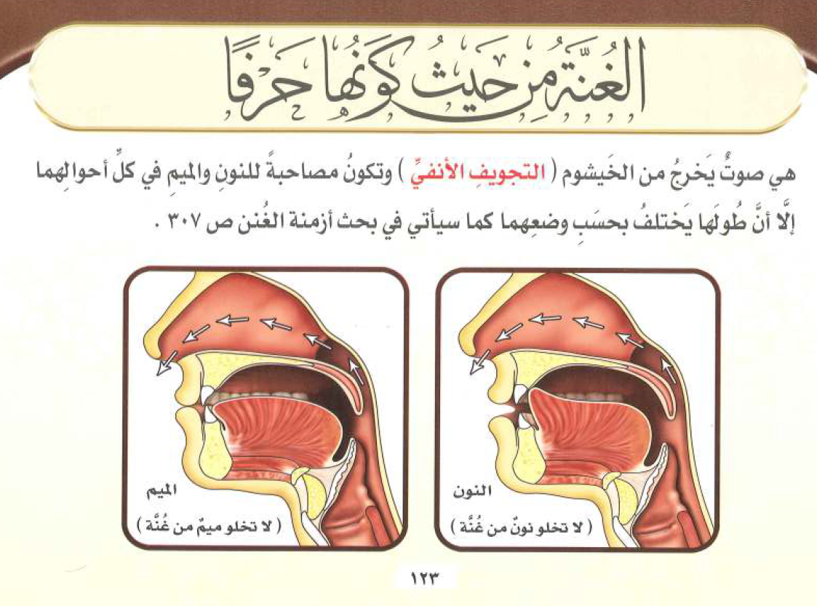
النون والميم المشددتين

Slide 31
الكلمات الموجود فيها نون أو ميم مشددتين:
حروف
أفعال
أسماء

Slide 32
الكلمات الموجود فيها نون أو ميم مشددتين:
حروف
أفعال
أسماء
ﵟإِنَّﵞ
ﵟزَيَّنَّـٰهَاﵞ
ﵟٱلنَّاسِﵞ
ﵟثُمَّﵞ
ﵟتُحَمِّلۡنَاﵞ
ﵟمُّسَمّٗىﵞ

Slide 33
قال تعالى: ﵟأَسۡكِنُوهُنَّ مِنۡ حَيۡثُ سَكَنتُم مِّن وُجۡدِكُمۡ وَلَا تُضَآرُّوهُنَّ لِتُضَيِّقُواْ عَلَيۡهِنَّۚ وَإِن كُنَّ أُوْلَٰتِ حَمۡلٖ فَأَنفِقُواْ عَلَيۡهِنَّ حَتَّىٰ يَضَعۡنَ حَمۡلَهُنَّۚ فَإِنۡ أَرۡضَعۡنَ لَكُمۡ فَـَٔاتُوهُنَّ أُجُورَهُنَّ وَأۡتَمِرُواْ بَيۡنَكُم بِمَعۡرُوفٖۖ وَإِن تَعَاسَرۡتُمۡ فَسَتُرۡضِعُ لَهُۥٓ أُخۡرَىٰ ٦ﵞ ﵝالطَّلَاق : ﵖﵜ
ينقسم الطالبات إلى أربع مجموعات، كل مجموعة تستخرج الكلمات الموجود فيها غنة النون المشددة في الآيات.

Slide 34
قال تعالى: ﵟأَسۡكِنُوهُنَّ مِنۡ حَيۡثُ سَكَنتُم مِّن وُجۡدِكُمۡ وَلَا تُضَآرُّوهُنَّ لِتُضَيِّقُواْ عَلَيۡهِنَّۚ وَإِن كُنَّ أُوْلَٰتِ حَمۡلٖ فَأَنفِقُواْ عَلَيۡهِنَّ حَتَّىٰ يَضَعۡنَ حَمۡلَهُنَّۚ فَإِنۡ أَرۡضَعۡنَ لَكُمۡ فَـَٔاتُوهُنَّ أُجُورَهُنَّ وَأۡتَمِرُواْ بَيۡنَكُم بِمَعۡرُوفٖۖ وَإِن تَعَاسَرۡتُمۡ فَسَتُرۡضِعُ لَهُۥٓ أُخۡرَىٰ ٦ﵞ ﵝالطَّلَاق : ﵖﵜ
ينقسم الطالبات إلى أربع مجموعات، كل مجموعة تستخرج الكلمات الموجود فيها غنة النون المشددة في الآيات.

